Slide 1
CCF en Bac pro métiers de la sécurité

Slide 2
La certification en bac pro métiers de la sécurité
1 – Références (au 28/04/23) domaine professionnel :
Référentiel du diplôme : https://eduscol.education.fr/referentiels-professionnels/index5bbf.html
Guide d’accompagnement du diplôme : https://economie-gestion.web.ac-grenoble.fr/bac-pro-metiers-de-la-securite
Grilles CCF : https://economie-gestion.web.ac-grenoble.fr/bac-pro-metiers-de-la-securite
Chef-d’œuvre :
Modalités arrêté du 21 novembre 2018 https://www.legifrance.gouv.fr/loda/id/JORFTEXT000037833254/
évaluation circulaire du 22/10/2020 https://www.education.gouv.fr/bo/20/Hebdo41/MENE2019530A.htm
Kit chef-d’œuvre académie de Grenoble : https://voie-pro.web.ac-grenoble.fr/chef-doeuvre-0
Economie-droit :
programme : BO Spécial n°5 du 11 avril 2019, https://eduscol.education.fr/1760/programmes-et-ressources-en-economie-droit-voie-professionnelle
Ressources nationales : https://eduscol.education.fr/1760/programmes-et-ressources-en-economie-droit-voie-professionnelle
Évaluation : arrêté du 17 juin 2020, éco-droit en annexe VII https://www.legifrance.gouv.fr/jorf/id/JORFTEXT000042080678/
Épreuve de contrôle économie-droit : Bulletin officiel n° 4 du 27-1-2022 https://www.education.gouv.fr/bo/22/Hebdo4/MENE2139306N.htm
Site internet tertiaire académique : https://economie-gestion.web.ac-grenoble.fr/bac-pro-metiers-de-la-securite
Site internet de ressources national : http://crcm-tl.fr/

Slide 3
La certification en bac pro métiers de la sécurité
Livret de suivi de la formation :
Pour s’assurer que l’apprenant a l’occasion de développer toutes les compétences requises par le
référentiel, l’équipe pédagogique utilise le livret de suivi de la formation qui regroupe les
compétences travaillées dans l’établissement de formation et en milieu professionnel (Annexe 1 du GAP).
Le livret de suivi de la formation n’est pas un outil de certification.
Croisement avec le référentiel du CAP Agent de sécurité (croisement encore plus utile depuis la suppression de la certification intermédiaire).

Slide 4
Epreuve E2 – l’étude de cas du domaine de la spécialité - sécurité
Les compétences évaluées pour l’épreuve E2 sont, parmi les quatre fonctions, les suivantes :
- A1.2C1 Qualifier et classifier une infraction,
- A1.2C2 Identifier le rôle des différents acteurs,
- A1.2C3 Mettre en oeuvre les procédures requises en fonction de la nature de la situation,
- A1.3C2 Identifier les incidents ou atteintes à la tranquillité publique et donner l’alerte,
- A1.3C3 Prévenir les services ou personnes compétents et habilités
- A1.3C4 Identifier et mettre en oeuvre les actions adaptées à la sauvegarde et à la protection du site
- A1.4C1 Identifier les infractions au Code de la route
- A1.5C1/A2.4C1 Identifier et hiérarchiser les informations,
- A1.5C2/A2.4C2 Rédiger des écrits professionnels,
- A1.5C3 Utiliser le langage professionnel
- A2.1C1 Se repérer sur les lieux
- A2.1C2 Vérifier l’application des consignes de sécurité
- A2.2C5 Sécuriser le site
- A2.3C2 Utiliser les moyens d’extinction adaptés du site
- A3.2C1 Assurer la remise en conformité des matériels
- A3.2.C2 Respecter les protocoles de nettoyage
- A4.1C2 Analyser les images issues de la vidéoprotection et prendre les mesures adaptées
- A4.1C3 Manager une équipe
- A4.1C5 Organiser le fonctionnement d’un poste central de sécurité (PCS)
- A4.1C6 Rendre compte
- A4.2C2 Gérer son comportement en situation de tension
- A4.3C1 Alerter les services compétents
- A4.3C2 Appliquer les protocoles adaptés à la situation
E2 – Etude de situations professionnelles – Coef 4 – 3 heures - écrit
Etude de cas conçue à partir d’un contexte professionnel, mettant en œuvre une ou plusieurs situations caractéristiques de la profession. Elle s’appuie sur des documents destinés à situer le contexte et nécessaires au traitement des différentes questions.

Slide 5
Epreuve E31 – Activités en milieu professionnel - CCF

Slide 6
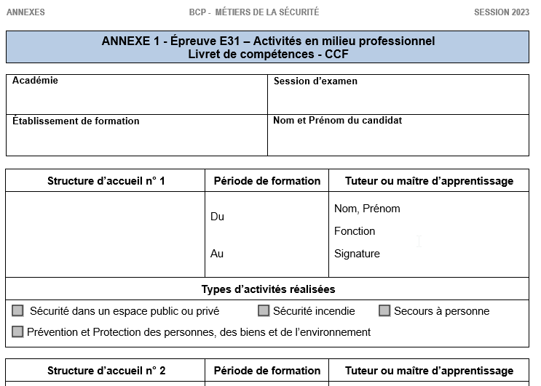
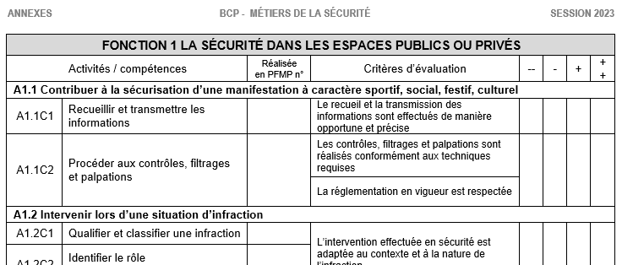
Epreuve E31 – Activités en milieu professionnel - CCF

Slide 7
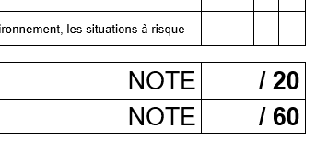
Epreuve E31 – Activités en milieu professionnel - CCF

Slide 8
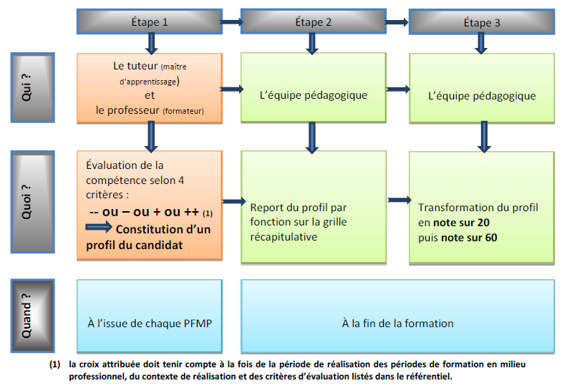
Epreuve E31 – Activités en milieu professionnel - CCF

Slide 9
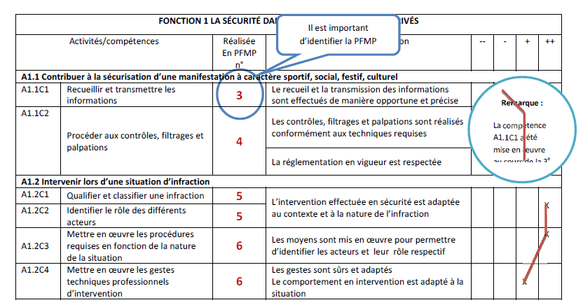
Epreuve E31 – Activités en milieu professionnel - CCF

Slide 10
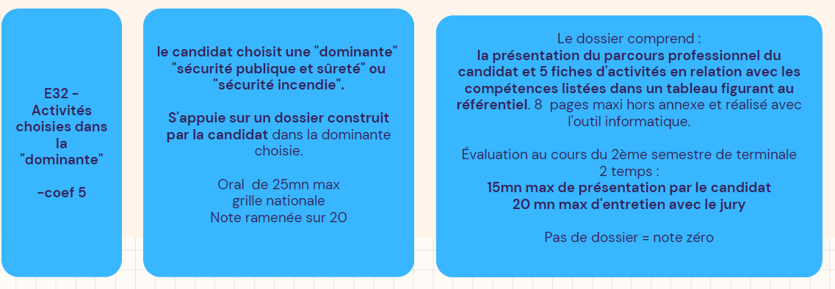
Epreuve E32 – Activités choisies dans la dominante - CCF

Slide 11
Epreuve E32 – Activités choisies dans la dominante - CCF
Le dossier ne fait pas l’objet d’une évaluation. Le dossier doit être remis à une date définie par l’établissement. En l’absence de dossier, l’interrogation ne peut avoir lieu. Si le dossier est incomplet le candidat est interrogé et une note lui est attribuée.

Slide 12
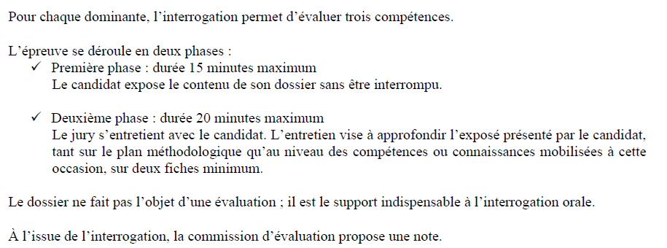
Epreuve E32 – Activités choisies dans la dominante - CCF
Le jury choisit deux fiches au minimum parmi les 5 fiches présentées par le candidat Le candidat peut utiliser, pour sa présentation orale, tout type de support

Slide 13
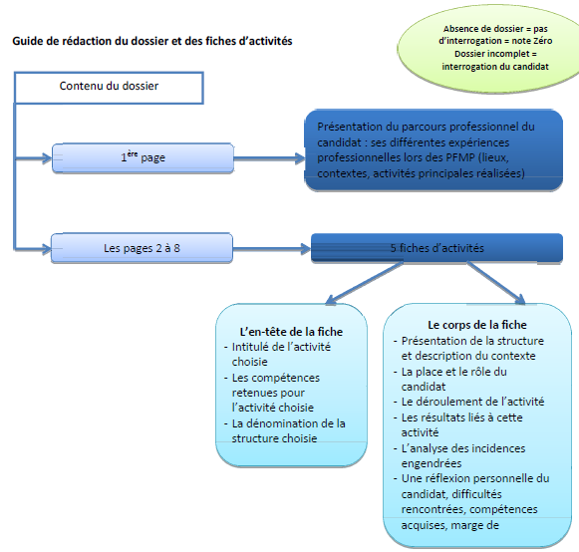
Epreuve E32 – Activités choisies dans la dominante - CCF

